Slide 1

Circuit Design App for Makers- circuito.io
FPT EDUCATION
Practices with ESP8266 KIT And Blynk
Version 1.0
https://www.circuito.io/
Circuit Design App for Makers- circuito.io

Slide 2
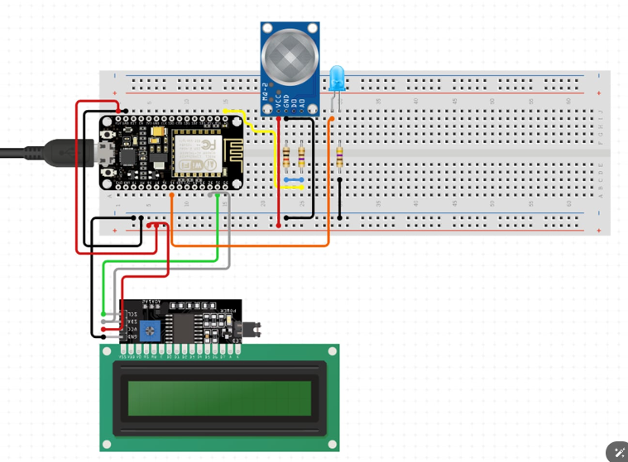
Lab#1. GAS Sensor
https://www.youtube.com/watch?v=aDTO3pDMQvs&list=PLqHSRgpxJZsETB9-LgSUnr1jMnQWSHzjz&index=8
Notes:
/*************************************************************
Blynk is a platform with iOS and Android apps to control
ESP32, Arduino, Raspberry Pi and the likes over the Internet.
You can easily build mobile and web interfaces for any
projects by simply dragging and dropping widgets.
Downloads, docs, tutorials: https://www.blynk.io
Sketch generator: https://examples.blynk.cc
Blynk community: https://community.blynk.cc
Follow us: https://www.fb.com/blynkapp
https://twitter.com/blynk_app
Blynk library is licensed under MIT license
***********************************************************
Blynk.Edgent implements:
- Blynk.Inject - Dynamic WiFi credentials provisioning
- Blynk.Air - Over The Air firmware updates
- Device state indication using a physical LED
- Credentials reset using a physical Button
*************************************************************/
/* Fill in information from your Blynk Template here */
/* Read more: https://bit.ly/BlynkInject */
#define BLYNK_TEMPLATE_ID "TMPL65XGL28zS"
#define BLYNK_TEMPLATE_NAME "IOC"
#define BLYNK_FIRMWARE_VERSION "0.1.0"
#define BLYNK_PRINT Serial
//#define BLYNK_DEBUG
#define APP_DEBUG
// Uncomment your board, or configure a custom board in Settings.h
//#define USE_SPARKFUN_BLYNK_BOARD
#define USE_NODE_MCU_BOARD
//#define USE_WITTY_CLOUD_BOARD
//#define USE_WEMOS_D1_MINI
#include "BlynkEdgent.h"
#include <Wire.h>
#include <LiquidCrystal_I2C.h>
LiquidCrystal_I2C lcd(0x27, 16, 2);
void setup() {
pinMode(D5, OUTPUT);
lcd.init();
lcd.backlight();
lcd.print("Hello cac ban");
lcd.setCursor(0, 1);
lcd.print("Gas: ");
Serial.begin(115200); // Khởi động giao tiếp Serial với baud rate 9600
Serial.println("Gas test!");
BlynkEdgent.begin();
}
void loop() {
BlynkEdgent.run();
int sensorValue = analogRead(A0); // Đọc giá trị từ cảm biến analog
if(sensorValue > 900){
digitalWrite(D5, HIGH);
} else{
digitalWrite(D5, LOW);
}
Serial.println(sensorValue); // In giá trị cảm biến ra Serial Monitor
lcd.setCursor(5, 1); // Di chuyển con trỏ đến vị trí thích hợp trên LCD
lcd.print(" "); // Xóa giá trị cũ trên LCD
lcd.setCursor(5, 1); // Đặt lại con trỏ về vị trí thích hợp
lcd.print(String(sensorValue)); // In giá trị mới lên LCD
Blynk.virtualWrite(V0, sensorValue); // đẩy giá trị gas sensor lên blynk
delay(2000); // Đợi 2 giây trước khi đọc giá trị tiếp theo
}

Slide 3
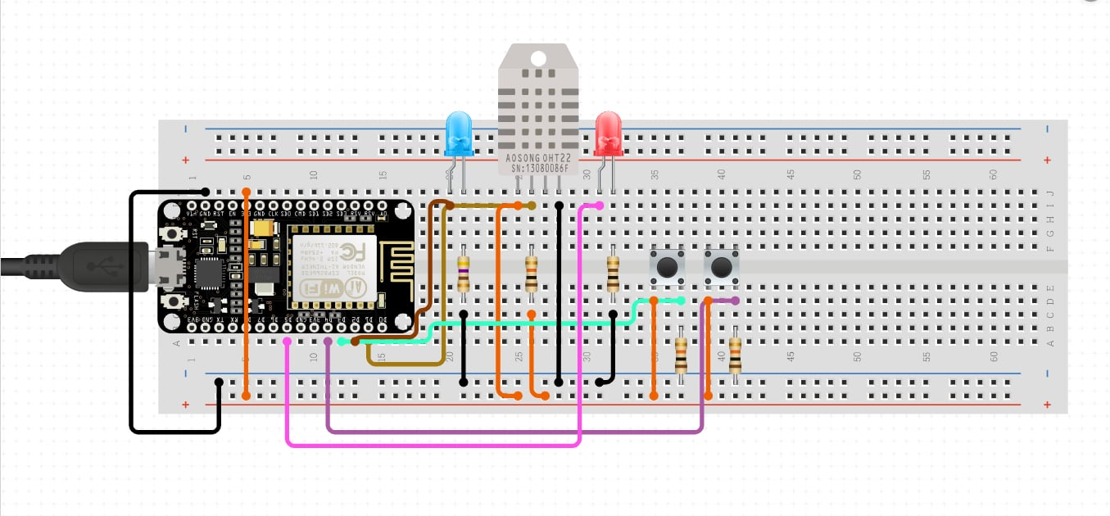
Lab#2. DHT Sensor, Button
Notes:
#define BLYNK_TEMPLATE_ID "TMPL62qB1Fx_z"
#define BLYNK_TEMPLATE_NAME "dht22"
#define BLYNK_AUTH_TOKEN "-tRNfbCNAwktfLl1W2Hroy494dK_l-aL"
#define BLYNK_PRINT Serial
#include <ESP8266WiFi.h>
#include <BlynkSimpleEsp8266.h>
#include <DHT.h>
char auth[] = BLYNK_AUTH_TOKEN; // Thay thế bằng Auth Token của bạn
char ssid[] = "Realmegt"; // Thay thế bằng tên WiFi của bạn
char pass[] = "123456789"; // Thay thế bằng mật khẩu WiFi của bạn
const int buttonPin1 = D0; // GPIO 0 cho nút bấm 1
const int buttonPin2 = D1; // GPIO 2 cho nút bấm 2
const int ledPin1 = D2; // GPIO 16 cho đèn LED 1
const int ledPin2 = D3; // GPIO 5 cho đèn LED 2
int buttonState1 = 0; // Biến lưu trạng thái của nút bấm 1
int buttonState2 = 0; // Biến lưu trạng thái của nút bấm 2
bool ledState1 = LOW; // Trạng thái hiện tại của đèn LED 1
bool ledState2 = LOW; // Trạng thái hiện tại của đèn LED 2
#define DHTPIN D4 // Chân kết nối cảm biến DHT11
#define DHTTYPE DHT22 // Loại cảm biến DHT11
DHT dht(DHTPIN, DHTTYPE);
unsigned long previousMillis = 0; // Biến lưu trữ thời gian trước đó
const long interval = 3000; // Khoảng thời gian giữa mỗi lần gửi dữ liệu (3 giây)
void setup() {
// Khởi tạo Serial để debug
Serial.begin(9600);
Blynk.begin(auth, ssid, pass);
// Khởi tạo chân của nút bấm là đầu vào với điện trở kéo xuống
pinMode(buttonPin1, INPUT);
pinMode(buttonPin2, INPUT);
// Khởi tạo chân của đèn LED là đầu ra
pinMode(ledPin1, OUTPUT);
pinMode(ledPin2, OUTPUT);
// Khởi tạo trạng thái ban đầu cho đèn LED là tắt
digitalWrite(ledPin1, ledState1);
digitalWrite(ledPin2, ledState2);
// Khởi tạo cảm biến DHT22
dht.begin();
}
void loop() {
Blynk.run();
// Lấy thời gian hiện tại
unsigned long currentMillis = millis();
// Đọc trạng thái của nút bấm
buttonState1 = digitalRead(buttonPin1);
buttonState2 = digitalRead(buttonPin2);
// Kiểm tra nếu nút bấm 1 được nhấn
if (buttonState1 == HIGH) {
ledState1 = !ledState1; // Đổi trạng thái đèn LED 1
digitalWrite(ledPin1, ledState1);
Blynk.virtualWrite(V1, ledState1); // Cập nhật trạng thái lên Blynk
delay(500); // Chờ để tránh rung phím
}
// Kiểm tra nếu nút bấm 2 được nhấn
if (buttonState2 == HIGH) {
ledState2 = !ledState2; // Đổi trạng thái đèn LED 2
digitalWrite(ledPin2, ledState2);
Blynk.virtualWrite(V2, ledState2); // Cập nhật trạng thái lên Blynk
delay(500); // Chờ để tránh rung phím
}
// Kiểm tra nếu đã đến thời gian gửi dữ liệu tiếp theo
if (currentMillis - previousMillis >= interval) {
// Lưu thời gian hiện tại là thời gian gửi dữ liệu mới nhất
previousMillis = currentMillis;
// Đọc dữ liệu từ cảm biến DHT22
float humidity = dht.readHumidity();
float temperature = dht.readTemperature();
// Kiểm tra lỗi đọc từ cảm biến
if (isnan(humidity) || isnan(temperature)) {
Serial.println("Failed to read from DHT sensor!");
return;
}
// Gửi dữ liệu lên Blynk
Blynk.virtualWrite(V4, temperature); // Gửi nhiệt độ lên V4
Blynk.virtualWrite(V5, humidity); // Gửi độ ẩm lên V5
}
}

Slide 4
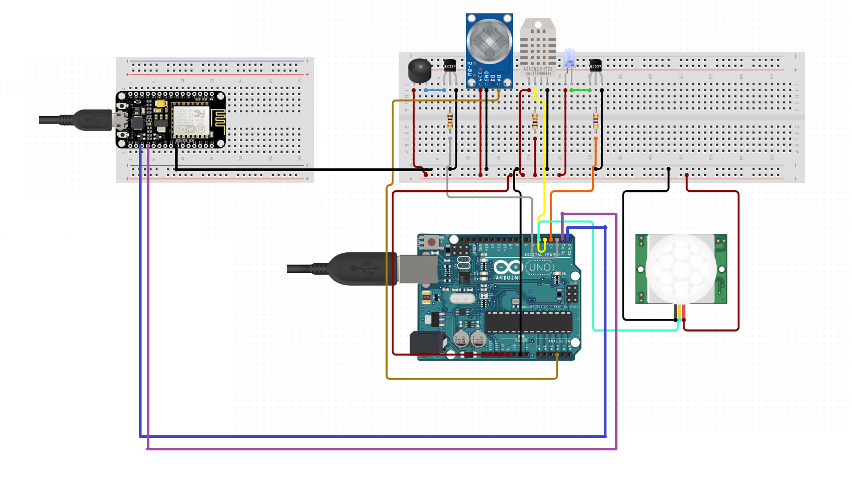
Lab#3. Sensor, Arduino and ESP8266
https://www.youtube.com/watch?v=C6vQiwpkDfw&list=PLqHSRgpxJZsETB9-LgSUnr1jMnQWSHzjz&index=12
Notes:
Arduino code:
#include "DHT.h"
#define LED_PIN 6
#define LED_PIN2 7
#define SPEAKER_PIN 5
#define MOTION_PIN 4
#define MQ2_PIN A0
#define DHTPIN 2
#define DHTTYPE DHT11
int pirState = LOW;
DHT dht(DHTPIN, DHTTYPE);
void setup() {
Serial.begin(115200);
Serial.println("MQ2 warming up!");
pinMode(LED_PIN, OUTPUT);
pinMode(LED_PIN2, OUTPUT);
digitalWrite(LED_PIN, LOW);
digitalWrite(LED_PIN2, LOW);
pinMode(SPEAKER_PIN, OUTPUT);
digitalWrite(SPEAKER_PIN, LOW);
dht.begin();
delay(2000);
}
void readMQ2() {
int sensorValue = analogRead(MQ2_PIN);
if (sensorValue > 400){
playTone(300, 1000);
}
Serial.print(sensorValue);
Serial.print(" ");
}
void readDHT() {
float h = dht.readHumidity();
float t = dht.readTemperature();
Serial.print((String)t + " ");
Serial.print((String)h + " ");
}
void readMotionDetection() {
int val = digitalRead(MOTION_PIN);
Serial.println((String)val + " ");
if (val == HIGH) // nếu giá trị ở mức cao.(1)
{
digitalWrite(LED_PIN, HIGH); // LED On
playTone(300, 500); // thời gian chuông kêu
if (pirState == LOW) {
//Serial.println((String)val + " ");
pirState = HIGH;
}
} else {
digitalWrite(LED_PIN, LOW);
playTone(0, 0);
if (pirState == HIGH) {
//Serial.println((String)val + " ");
pirState = LOW;
}
}
}
void playTone(long duration, int freq) {
duration *= 1000;
int period = (1.0 / freq) * 1000000;
long elapsed_time = 0;
while (elapsed_time < duration) {
digitalWrite(SPEAKER_PIN, HIGH);
delayMicroseconds(period / 2);
digitalWrite(SPEAKER_PIN, LOW);
delayMicroseconds(period / 2);
elapsed_time += (period);
}
}
void readSerial() {
if (Serial.available() > 0) {
char receivedChar = Serial.read(); // Đọc dữ liệu từ ESP8266
// Serial.print("Nhận từ ESP8266: ");
// Serial.println(receivedChar); // Hiển thị dữ liệu nhận được
if(receivedChar == '1'){
digitalWrite(7, HIGH);
} else if (receivedChar == '0') {
digitalWrite(7, LOW);
}
}
}
void loop() {
readSerial();
readDHT();
readMQ2();
readMotionDetection();
delay(1000);
}
ESP8266 code:
#define BLYNK_PRINT Serial
/* Fill in information from Blynk Device Info here */
#define BLYNK_TEMPLATE_ID "TMPL6s83vp8Oq"
#define BLYNK_TEMPLATE_NAME "test"
#define BLYNK_AUTH_TOKEN "rxfA1nymO7MJcs7e8ZlJnwE-FLg3Qi8M"
#include <SoftwareSerial.h>
#include <ESP8266WiFi.h>
#include <BlynkSimpleEsp8266.h>
#define RX 3
#define TX 1
SoftwareSerial mySerial(RX, TX);
// Your WiFi credentials.
// Set password to "" for open networks.
char ssid[] = "Âm Phủ";
char pass[] = "nguoiamphungayngudembay";
String temp, humi, gas;
int toggleLEDValue, detectMotionValue, gasWarning;
String getValue(String data, char separator, int index) {
int found = 0;
int strIndex[] = { 0, -1 };
int maxIndex = data.length() - 1;
for (int i = 0; i <= maxIndex && found <= index; i++) {
if (data.charAt(i) == separator || i == maxIndex) {
found++;
strIndex[0] = strIndex[1] + 1;
strIndex[1] = (i == maxIndex) ? i + 1 : i;
}
}
return data.substring(strIndex[0], strIndex[1]);
}
BLYNK_WRITE(V7) {
int pinValue = param.asInt(); // assigning incoming value from pin V1 to a variable
mySerial.println(pinValue);
Serial.println(pinValue);
// process received value
}
void readSerial() {
if (mySerial.available() > 0) {
String receivedMessage = mySerial.readStringUntil('\n');
Serial.println("");
Serial.println("Received: " + receivedMessage);
// Split the string into parts
temp = getValue(receivedMessage, ' ', 0);
humi = getValue(receivedMessage, ' ', 1);
gas = getValue(receivedMessage, ' ', 2);
gasWarning = gas.toInt();
String detectMotionValueTemp = getValue(receivedMessage, ' ', 3);
detectMotionValue = detectMotionValueTemp.toInt();
// Please don't send more that 10 values per second.
Blynk.virtualWrite(V3, temp);
Blynk.virtualWrite(V4, humi);
gasWarning > 400 ? Blynk.virtualWrite(V5, "Warning - Gas leak!") : Blynk.virtualWrite(V5, "Normal");
detectMotionValue == 1 ? Blynk.virtualWrite(V6, "Motion detected") : Blynk.virtualWrite(V6, "No motion detected");
}
}
void setup() {
// Debug console
Serial.begin(115200);
mySerial.begin(115200);
Blynk.begin(BLYNK_AUTH_TOKEN, ssid, pass);
// timer.setInterval(1000L, sendDataToBlynk);
// timer.setInterval(500L, readSerial);
}
void loop() {
Blynk.run();
readSerial();
}

Slide 5
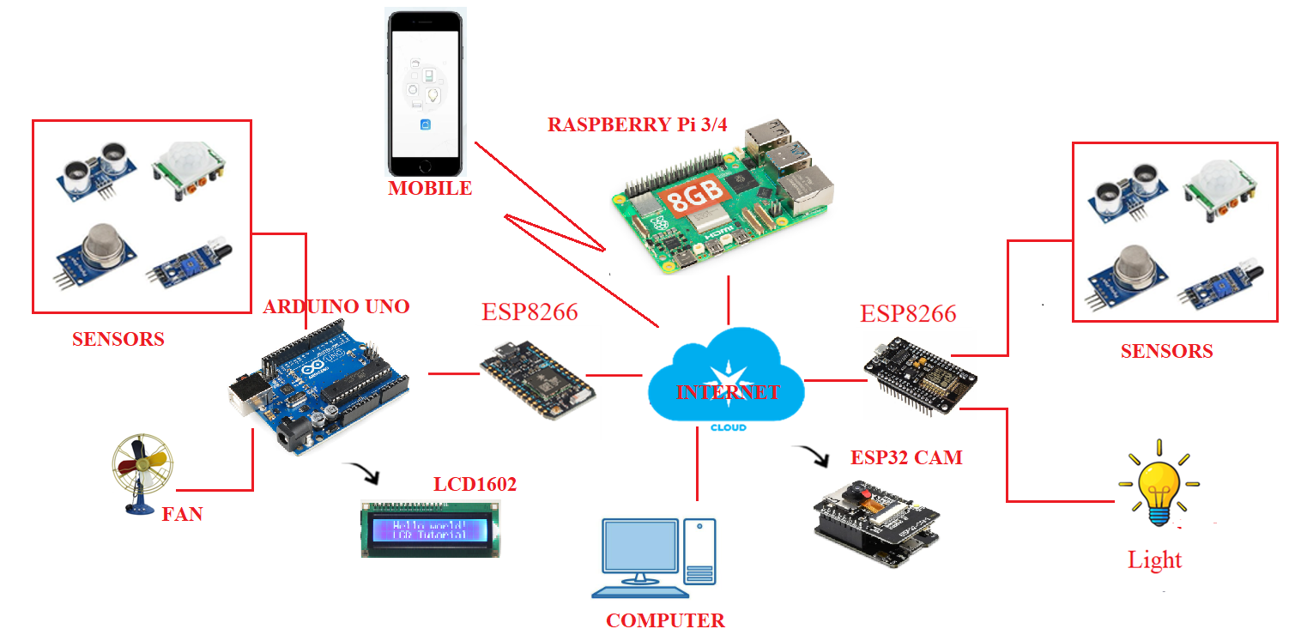
SMART HOME

Slide 6

THANK YOU

